Slide 1
Курский CanSat Лига Юниор
Команда CanSAD
2021

Slide 2
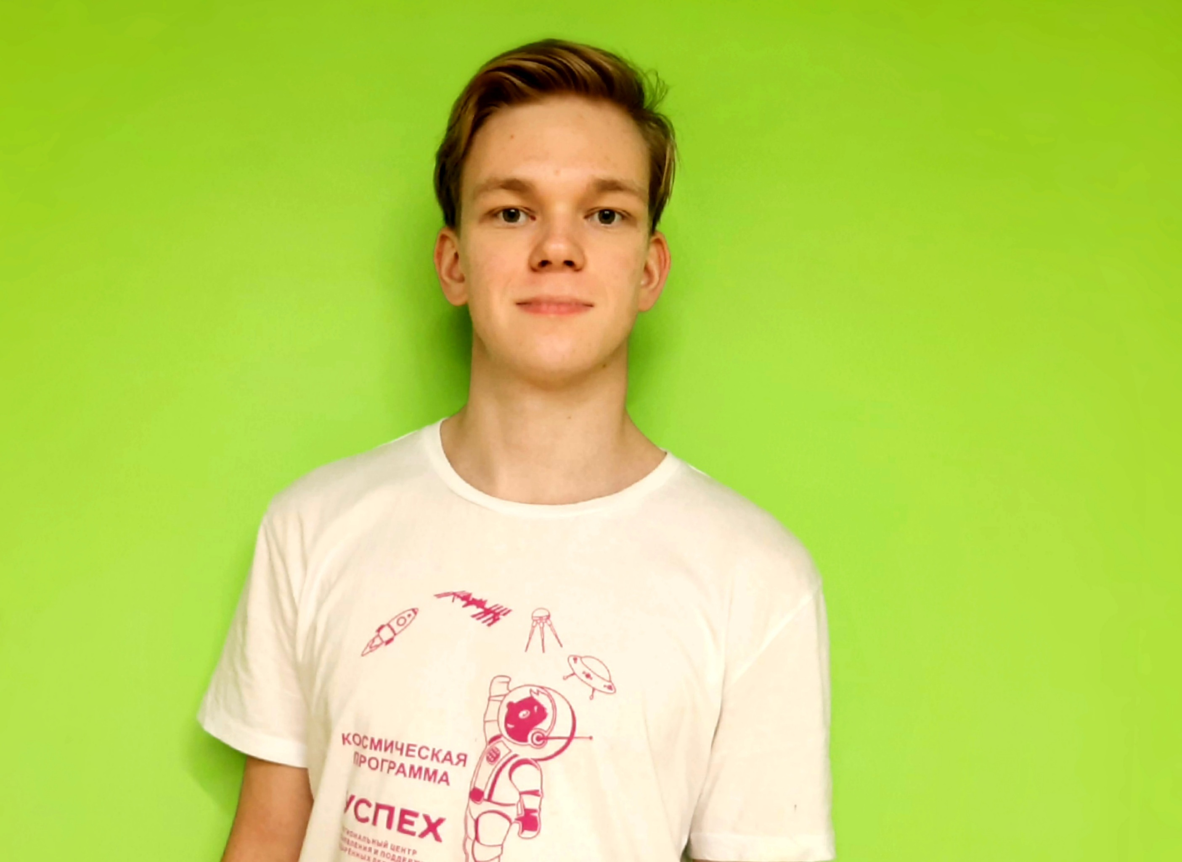
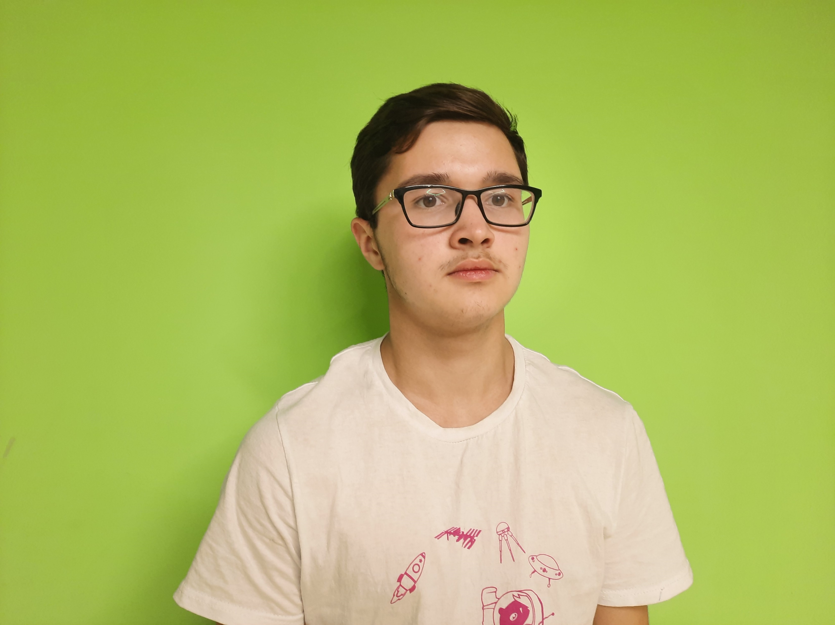
Состав команды:
Даниил Сазонов, 17 лет
Тимлид, программист
Алексей Аукенов, 14 лет
Инженер

Slide 3
Технические задачи
Изучить принцип работы механизма системы спасения (СС) полезной нагрузки, протестировать его, провести необходимые расчеты;
Рассчитать парашют для СС отсека полезной нагрузки, интегрировать его в механизм СС;
Протестировать электронную часть (ЭЧ) на базе Arduino Nano и проанализировать принцип работы ЭЧ;
Запрограммировать микроконтроллер так, чтобы парашют для спасения отсека с полезной нагрузкой (ОПН) был раскрыт на высоте 50 м;
Запрограммировать микроконтроллер так, чтобы он передавал по радиоканалу на приёмную станцию телеметрию с информацией о температуре, давлении, высоте, линейном и угловом ускорении в соответствии с форматом телеметрии и записи данных;
Обеспечить функционирование панели управления и индикации соответственно с регламентом тестирования;
Провести испытания спутника в сборе;
Произвести запуск спутника на высоту около 200 метров и проанализировать полученную телеметрию.

Slide 4
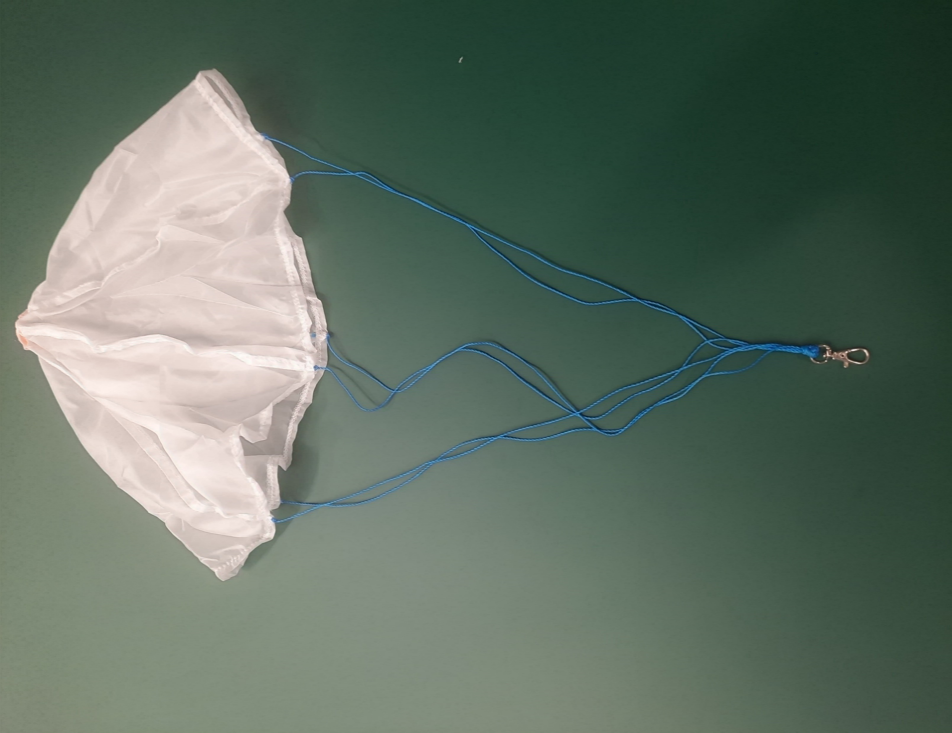
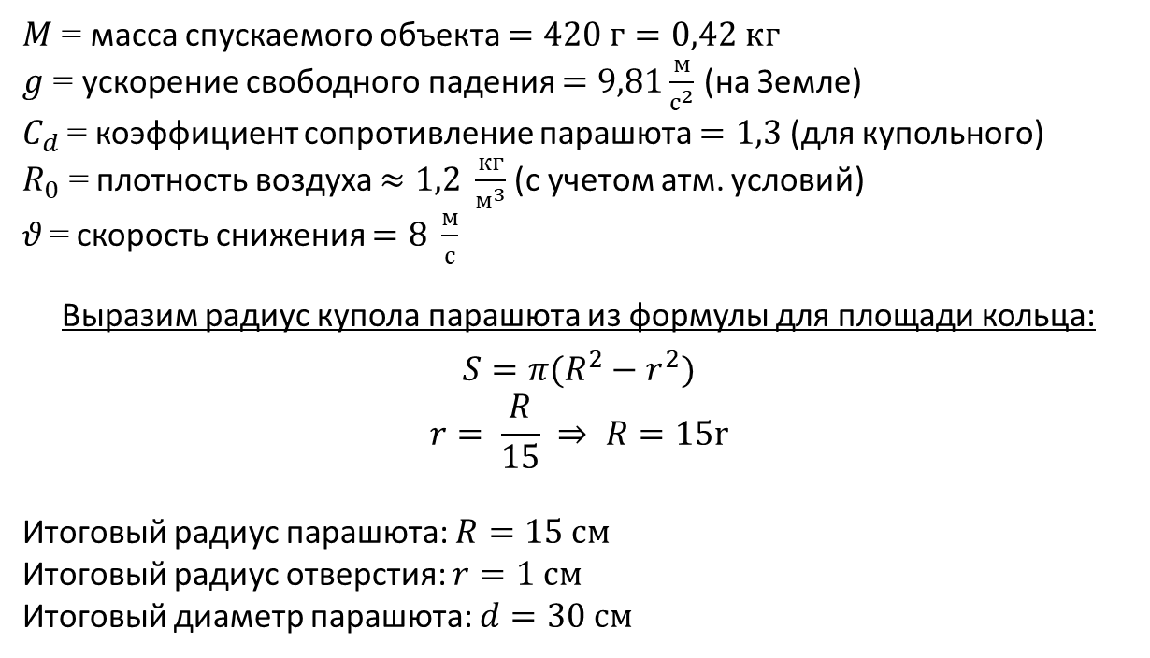
Парашют для СС
$$S=\frac{2 ×M ×g}{C_{d} ×R_{0} ×θ^{2}}$$
$M$ = масса спускаемого объекта $=420 г=0,42 кг$
$g$ = ускорение свободного падения $=9,81\frac{м}{с^{2}}$ (на Земле)
$C_{d}$= коэффициент сопротивление парашюта $=1,3$ (для купольного)
$R_{0}$ = плотность воздуха $≈1,2 \frac{кг}{м^{3}}$ (с учетом атм. условий)
$θ$ = скорость снижения $=8 \frac{м}{с}$
Выразим радиус купола парашюта из формулы для площади кольца:
$$S=π({R^{2}−r}^{2})$$
$$r= \frac{R}{15} ⇒ R=15r$$
Итоговый радиус парашюта: $R=15 см$
Итоговый радиус отверстия: $r=1 см$
Итоговый диаметр парашюта: $d=30 см$

Slide 5
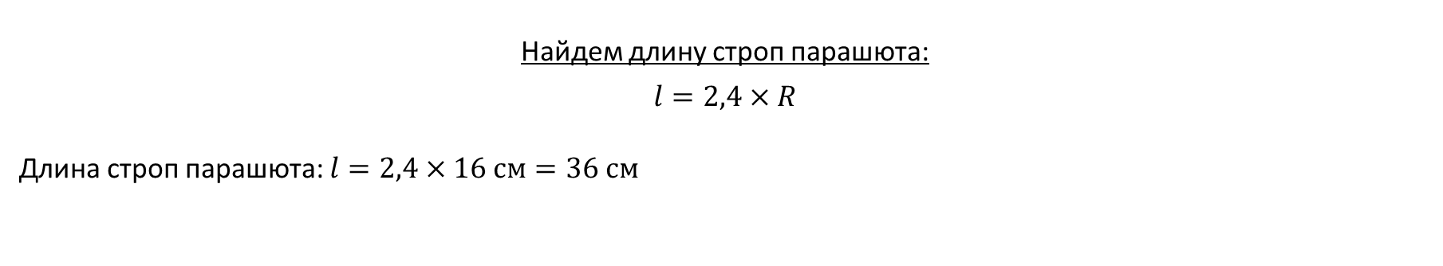
Расчет строп парашюта
Найдем длину строп парашюта:
$$l=2,4×R$$
Длина строп парашюта: $l=2,4×16 см=36 см$

Slide 6
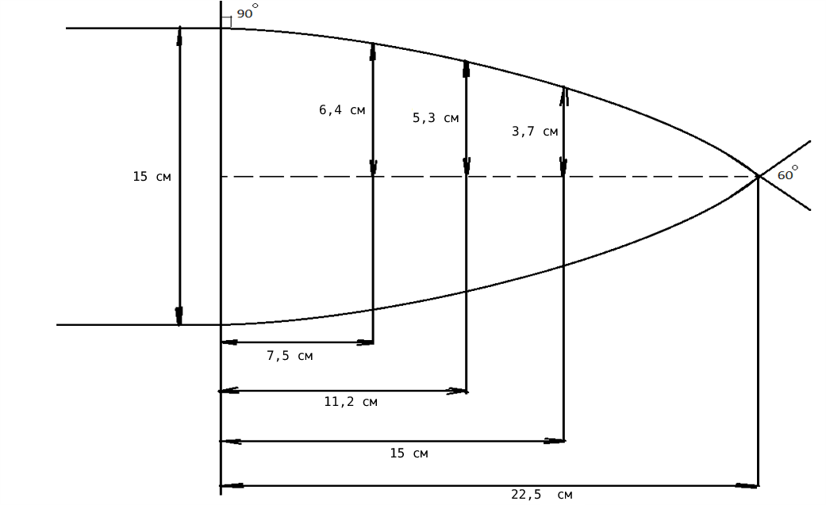
Сегмент парашюта
Расчеты выполнены по схемам и формулам, представленным в книге И. Соболева

Slide 7
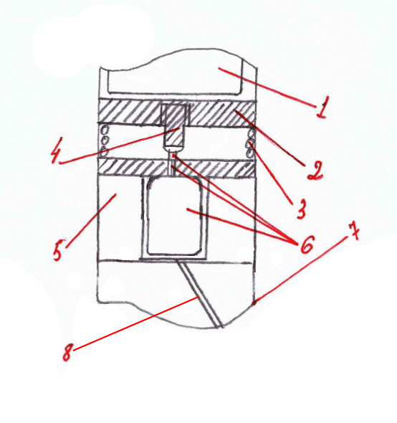
Система спасения в сборе
1 – сложенный парашют;
2 – крышка пружины;
3 – пружина;
4 – болт, удерживающий пружину;
5 – отсек с крышкой, где располагается
сервомотор;
6 – сервомотор;
7 – спутник (срез);
8 – провод от сервомотора.

Slide 8
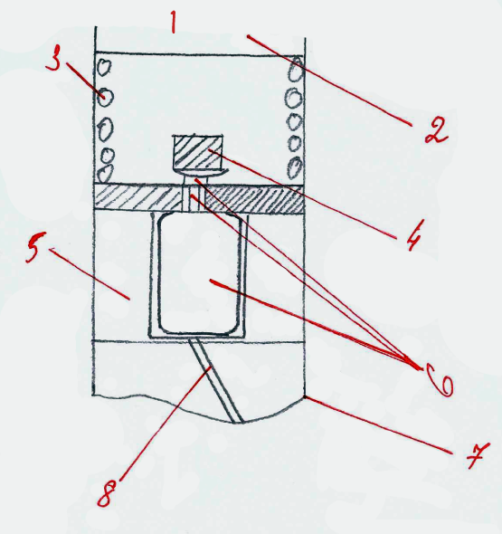
Система спасения после активации
1 – выпущенный парашют;
2 – крышка пружины;
3 – пружина;
4 – болт, удерживающий пружину;
5 – отсек с крышкой, где располагается
сервомотор;
6 – сервомотор;
7 – спутник (срез);
8 – провод от сервомотора.

Slide 9
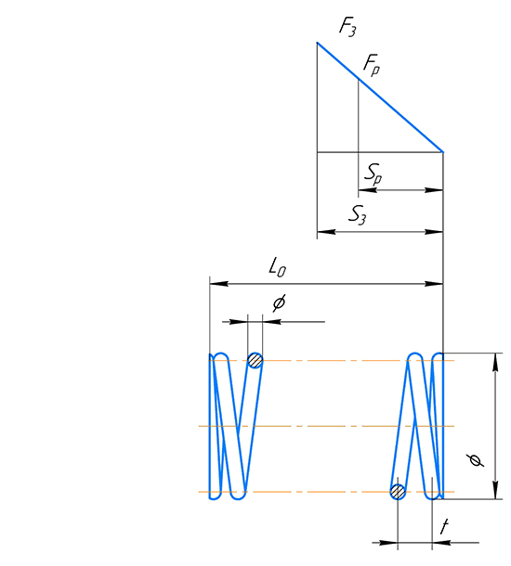
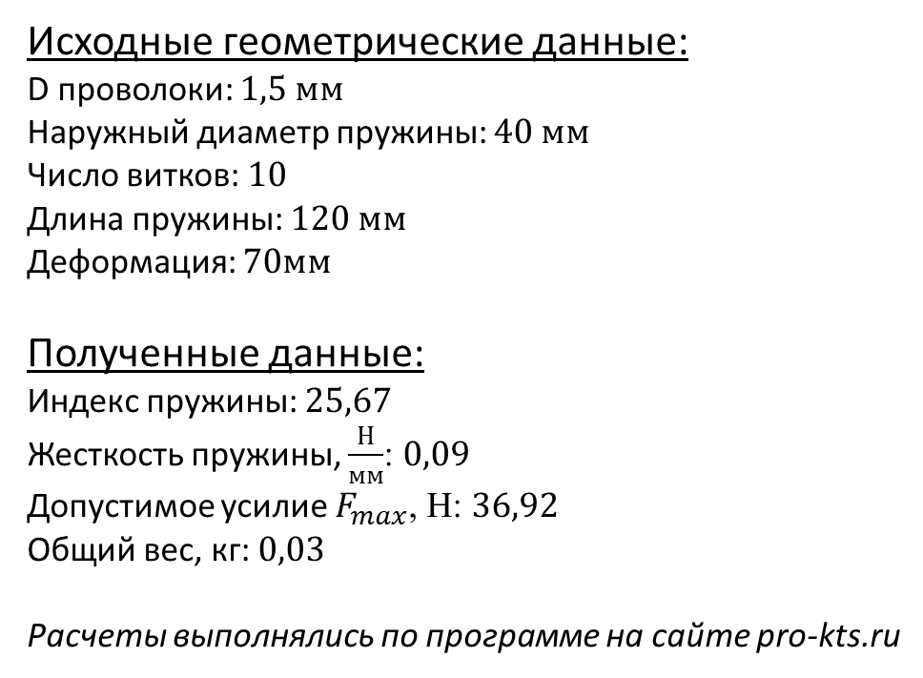
Пружина для системы спасения
8.94
Исходные геометрические данные:
D проволоки: $1,5 мм$
Наружный диаметр пружины: $40 мм$
Число витков: $10$
Длина пружины: $120 мм$
Деформация: $70мм$
Полученные данные: Индекс пружины: $25,67$ Жесткость пружины, $\frac{Н}{мм}$: $0,09$ Допустимое усилие $F_{max}$, Н: $36,92$ Общий вес, кг: $0,03$
Расчеты выполнялись по программе на сайте pro-kts.ru
6.09
70
102.75
120
1.5
40
11.78
Notes:
9

Slide 10
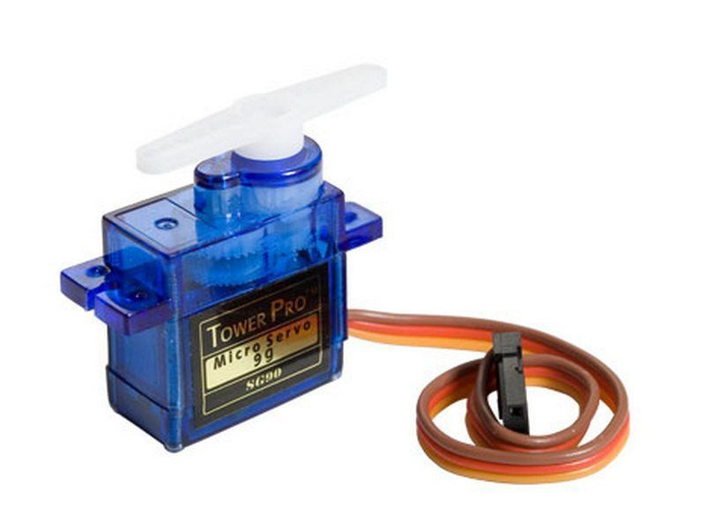
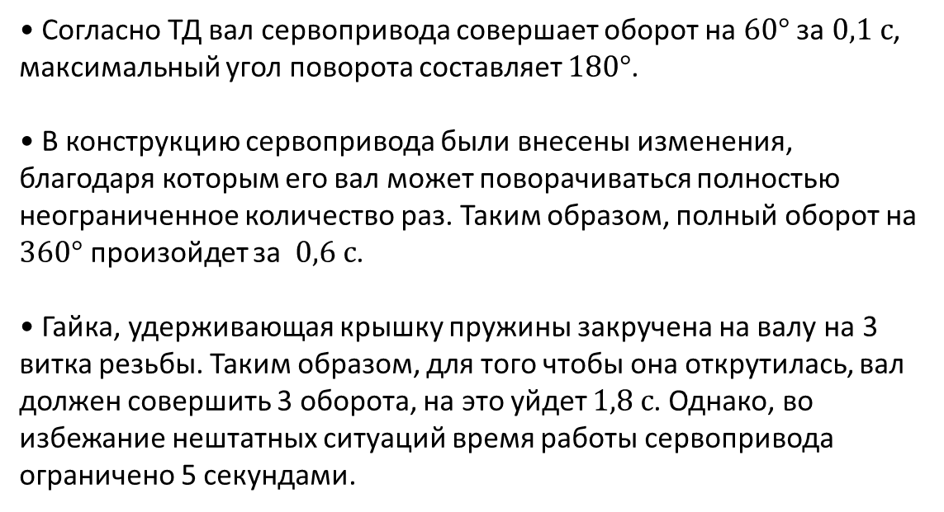
Расчет времени работы сервопривода
• Согласно ТД вал сервопривода совершает оборот на $60°$ за $0,1 с$, максимальный угол поворота составляет $180°$.
• В конструкцию сервопривода были внесены изменения, благодаря которым его вал может поворачиваться полностью неограниченное количество раз. Таким образом, полный оборот на $360°$ произойдет за $0,6 с$.
• Гайка, удерживающая крышку пружины закручена на валу на 3 витка резьбы. Таким образом, для того чтобы она открутилась, вал должен совершить 3 оборота, на это уйдет $1,8 с$. Однако, во избежание нештатных ситуаций время работы сервопривода ограничено 5 секундами.
Используемый в СС сервопривод TowerPro SG90

Slide 11
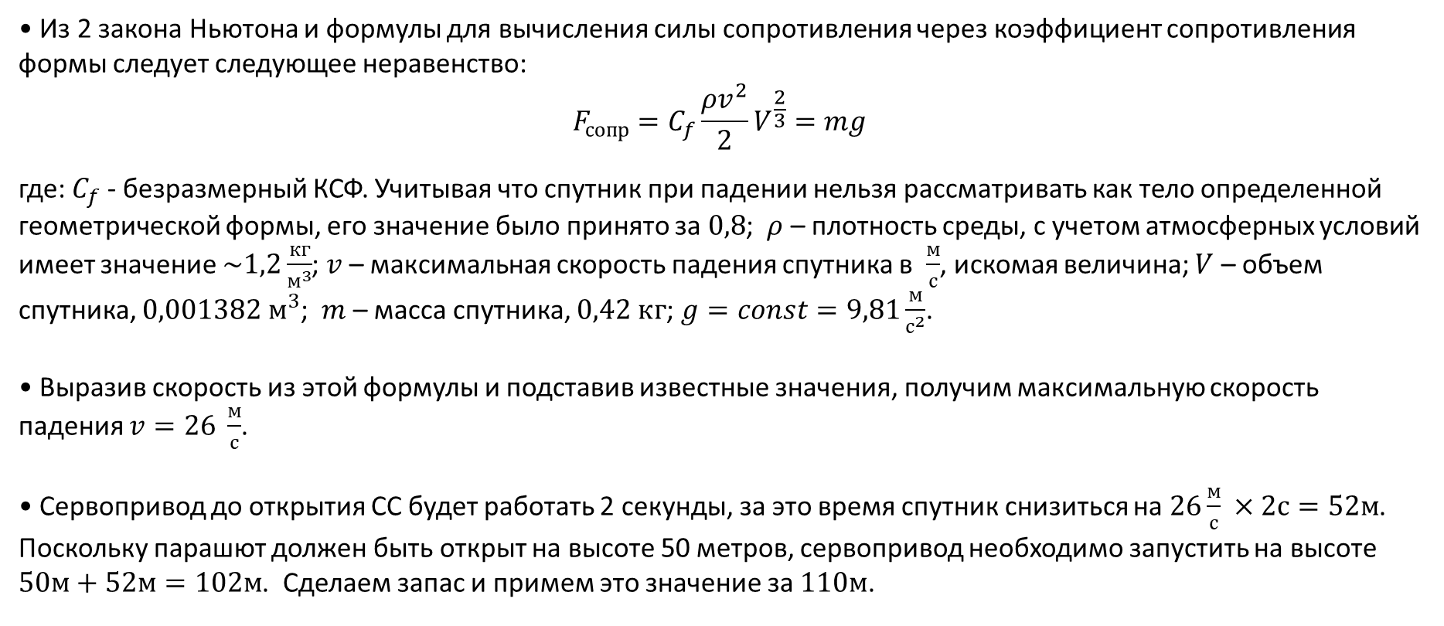
Расчет высоты активации системы спасения
• Из 2 закона Ньютона и формулы для вычисления силы сопротивления через коэффициент сопротивления формы следует следующее неравенство:
$$F_{сопр}=C_{f}\frac{ρv^{2}}{2}V^{\frac{2}{3}}=mg$$
где: $C_{f}$ - безразмерный КСФ. Учитывая что спутник при падении нельзя рассматривать как тело определенной геометрической формы, его значение было принято за $0,8$; $ρ$ – плотность среды, с учетом атмосферных условий имеет значение $\sim 1,2\frac{кг}{м^{3}}$; $v$ – максимальная скорость падения спутника в $\frac{м}{с}$, искомая величина; $V$ – объем спутника, $0,001382{ м}^{3}$; $m$ – масса спутника, $0,42 кг$; $g=const=9,81\frac{м}{с^{2}}$.
• Выразив скорость из этой формулы и подставив известные значения, получим максимальную скорость падения $v=26 \frac{м}{с}$.
• Сервопривод до открытия СС будет работать 2 секунды, за это время спутник снизиться на $26\frac{м}{с} ×2с=52м$. Поскольку парашют должен быть открыт на высоте 50 метров, сервопривод необходимо запустить на высоте $50м+52м=102м$. Сделаем запас и примем это значение за $110м$.

Slide 12
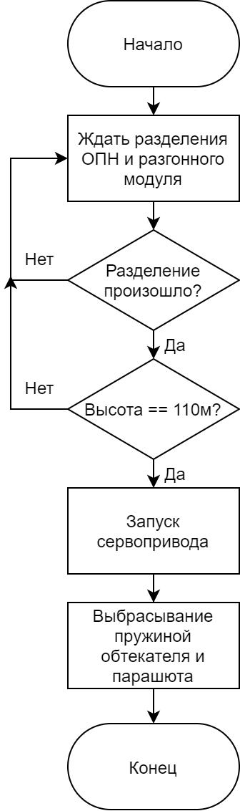
Алгоритм работы спутника при срабатывании СС
• После запуска программы микроконтроллер в спутнике ждет сигнала с фоторезистора, который будет означать разделение разгонного модуля и второй ступени (отсека с полезной нагрузкой).
• По снижению до 110 метров запускается сервопривод, который откручивает гайку со своего вала и освобождает пружину, которая выталкивает парашют.
• На высоте около 50 метров произойдет раскрытие парашюта, который обеспечит плавное приземление отсека с полезной нагрузкой.

Slide 13
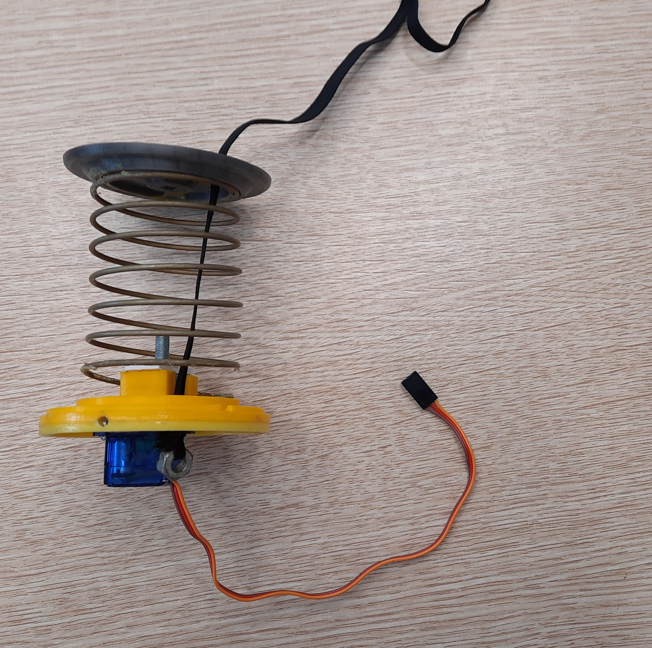
Фото системы спасения
1 – демпфер, к которому крепится через вертлюг парашют;
2 – крышка пружины (системы спасения);
3 – пружина;
4 – винт на валу сервопривода, удерживающий крышку в сжатом состоянии;
5 – контактная группа 3pin для подключения к плате спутника;
6 – сервопривод.
1
2
3
4
5
6

Slide 14
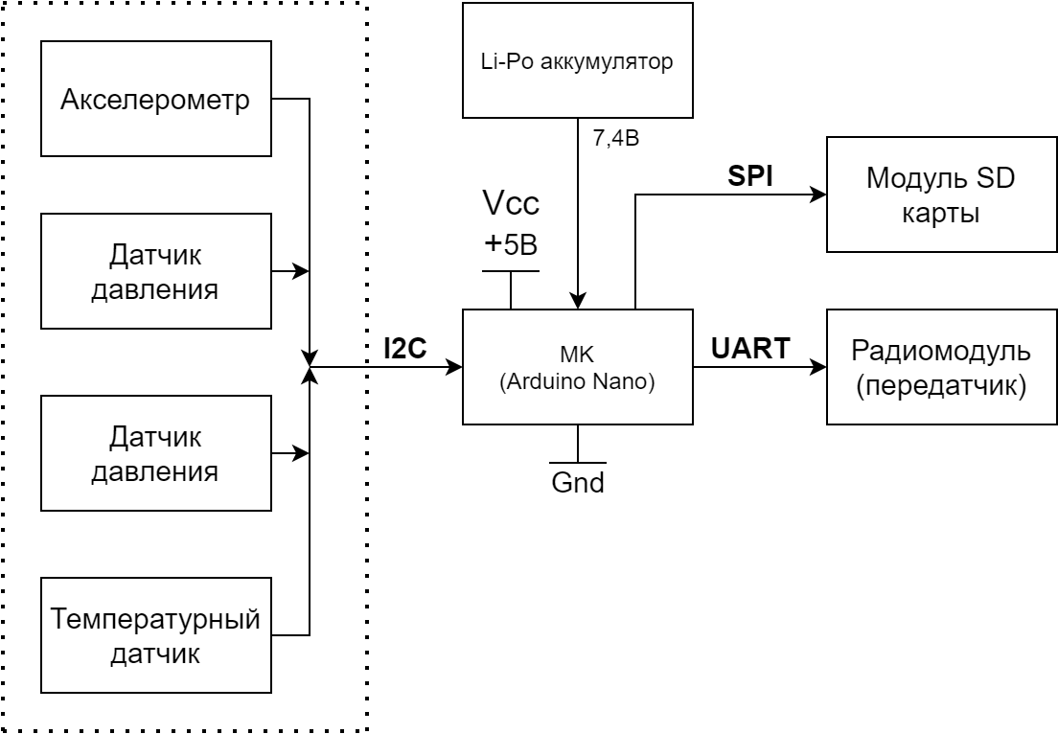
Структурная схема спутника
• Плата микроконтроллера питается от Li-Po аккумулятора, все остальные модули от линейного стабилизатора напряжения, распаянного на плате Arduino Nano.
• Акселерометр, датчик давления и температурный датчик, магнитометр распаяны в модуле SV-610 и подключаются к МК по протоколу I2C.
• Модуль SD-карты подключается по протоколу SPI.
• Радиомодуль, который работает как передатчик, подключается по протоколу UART.

Slide 15
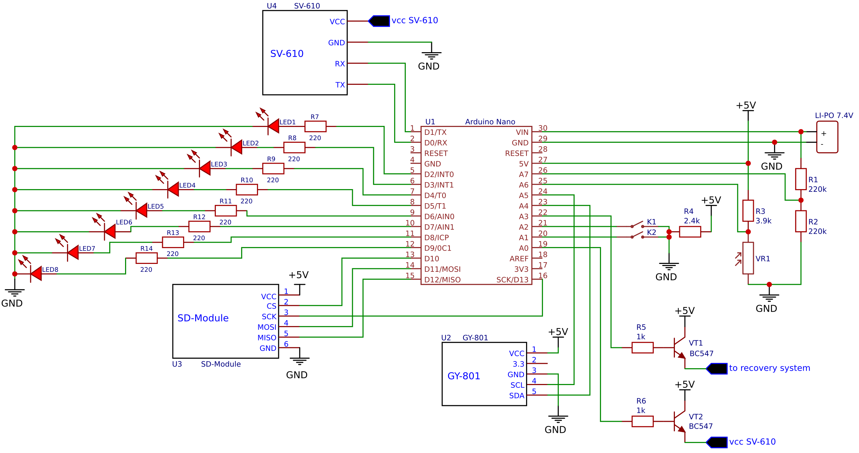
Принципиальная электрическая схема

Slide 16
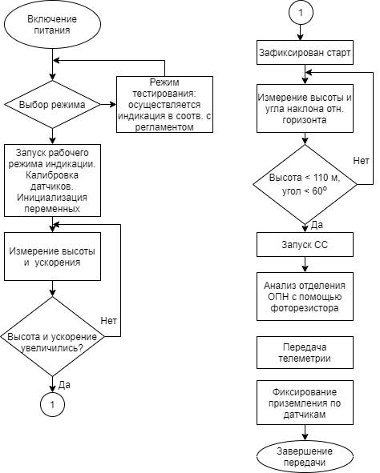
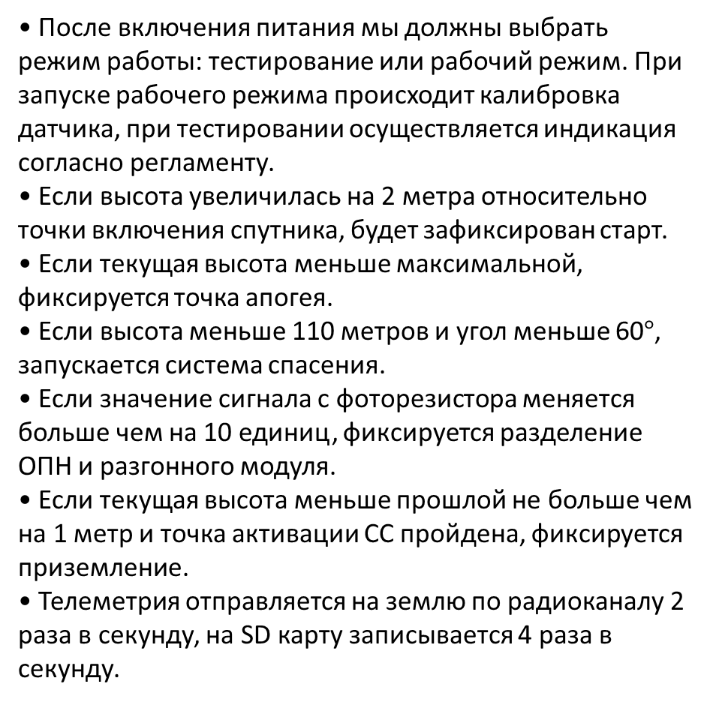
Алгоритм работы спутника
• После включения питания мы должны выбрать режим работы: тестирование или рабочий режим. При запуске рабочего режима происходит калибровка датчика, при тестировании осуществляется индикация согласно регламенту.
• Если высота увеличилась на 2 метра относительно точки включения спутника, будет зафиксирован старт.
• Если текущая высота меньше максимальной, фиксируется точка апогея.
• Если высота меньше 110 метров и угол меньше 60$°$, запускается система спасения.
• Если значение сигнала с фоторезистора меняется больше чем на 10 единиц, фиксируется разделение ОПН и разгонного модуля.
• Если текущая высота меньше прошлой не больше чем на 1 метр и точка активации СС пройдена, фиксируется приземление.
• Телеметрия отправляется на землю по радиоканалу 2 раза в секунду, на SD карту записывается 4 раза в секунду.

Slide 17
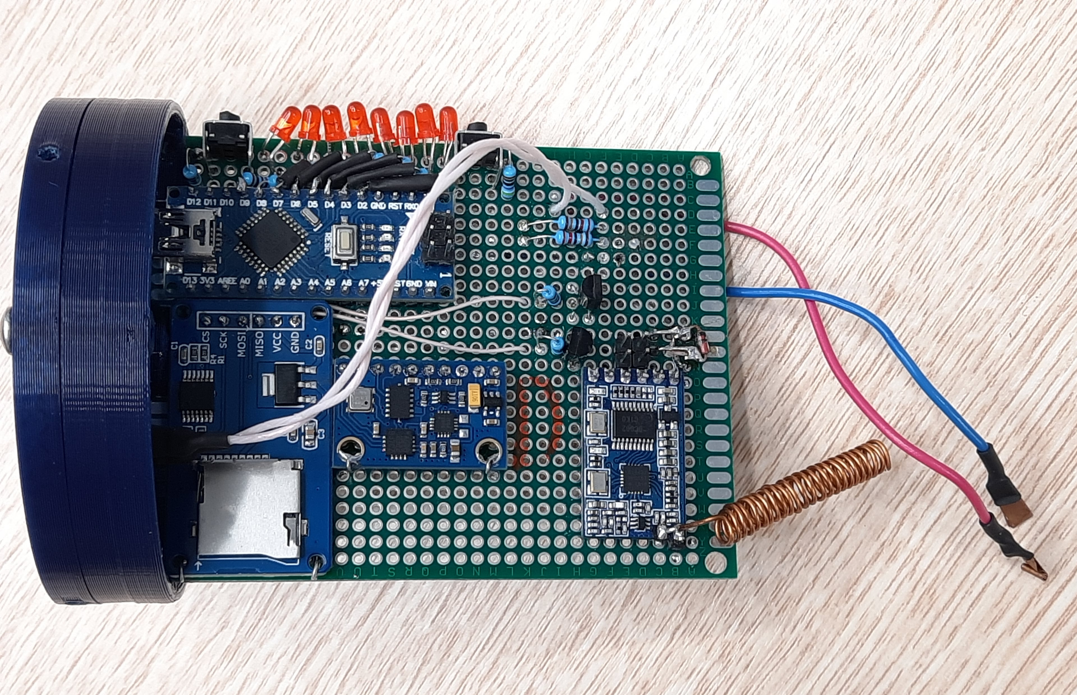
Плата спутника
Доп. Кнопка (не используется)
Светодиоды – индикаторы состояния
Кнопка запуска тестирования
МК Arduino Nano
Джемперы переключения вывода UART
Модуль с датчиками SV-610
Радиомодуль
Внешняя антенна
Разъемы для подключения АКБ
Модуль SD-карты

Slide 18
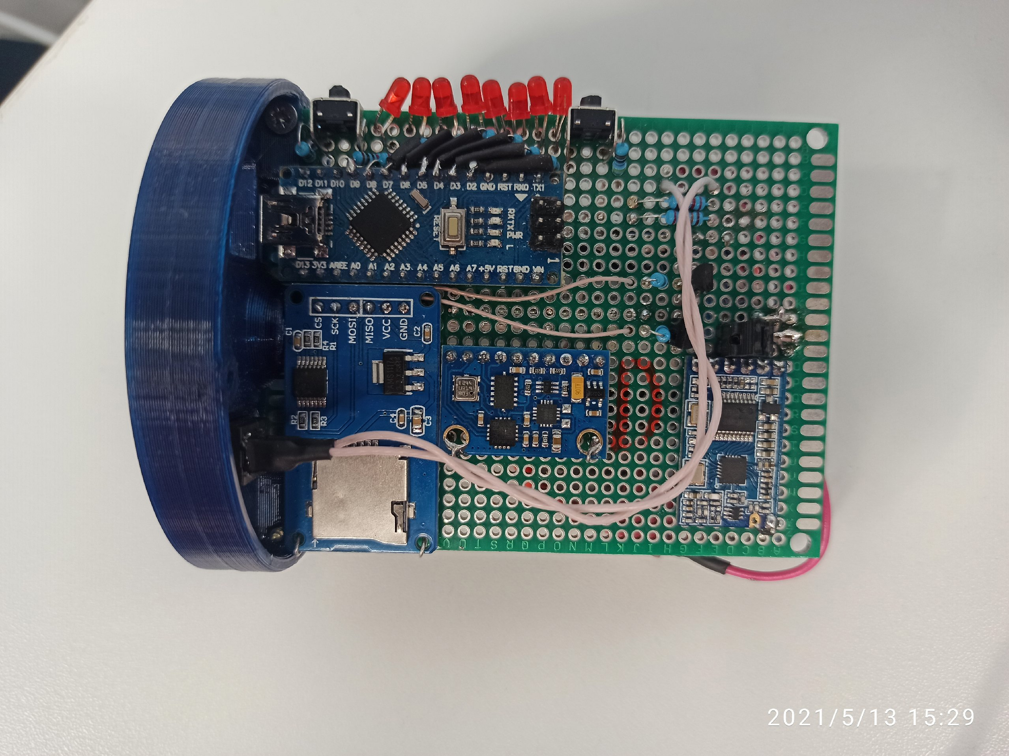
Плата спутника
Доп. кнопка (не используется)
Светодиоды
Кнопка для тестирования
Arduino Nano
HW-612
SV610
Модуль SD-карты

Slide 19
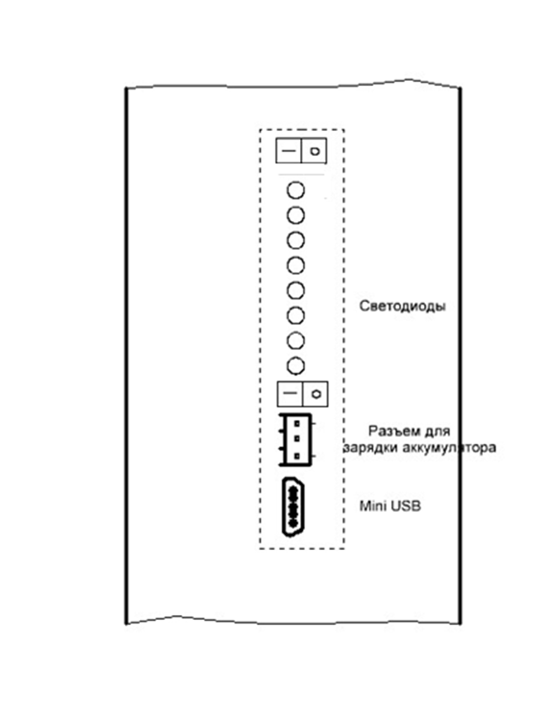
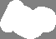
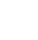
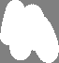
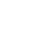
Панель управления
1 – кнопка для тестирования;
2 – доп. кнопка (не используется);
3 – светодиодный индикатор;
4 – micro USB для прошивки МК
1
3
2
4

Slide 20
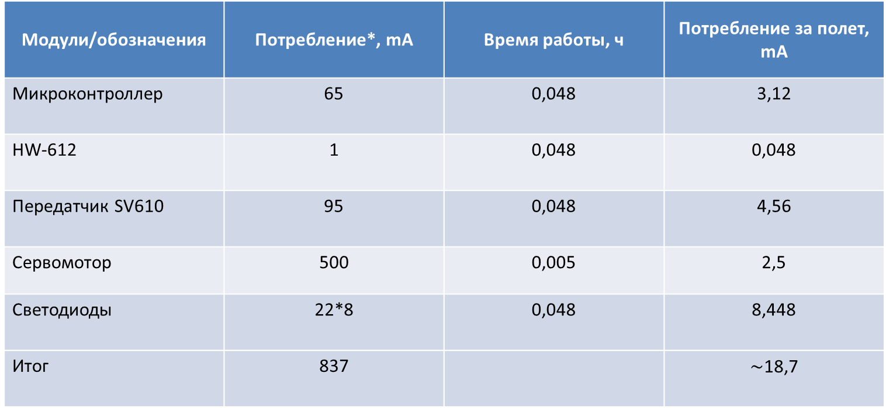
Расчет энергопотребления Время полета 1 минута, общее время работы 3 минуты
Модули/обозначения | Потребление*, mA | Время работы, ч | Потребление за полет, mA
Микроконтроллер | 65 | 0,048 | 3,12
HW-612 | 1 | 0,048 | 0,048
Передатчик SV610 | 95 | 0,048 | 4,56
Сервомотор | 500 | 0,005 | 2,5
Светодиоды | 22*8 | 0,048 | 8,448
Итог | 837 |  | $\sim$18,7
* - рассмотрены пиковые значения

Slide 21
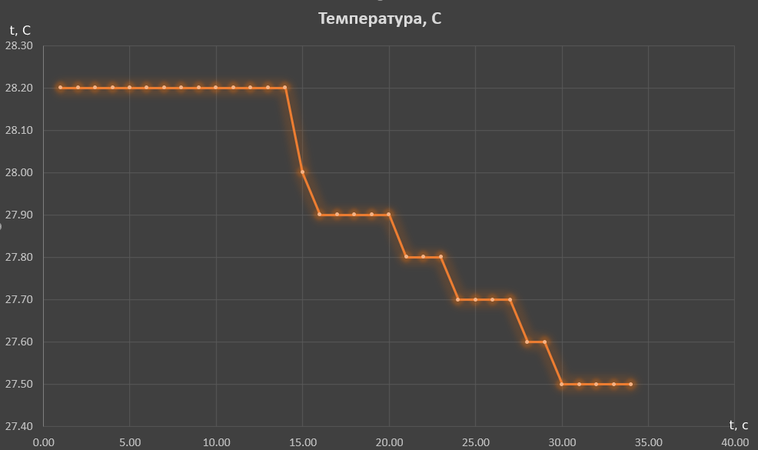
Температура

Slide 22
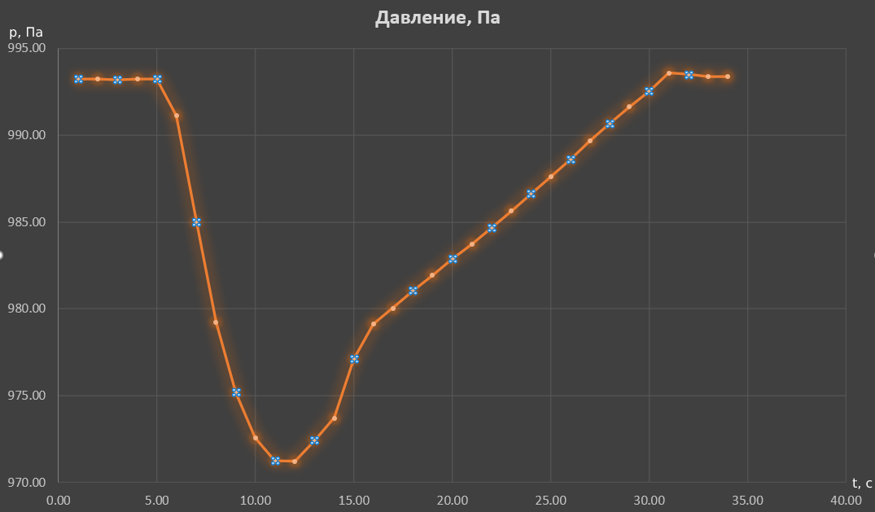
Давление

Slide 23
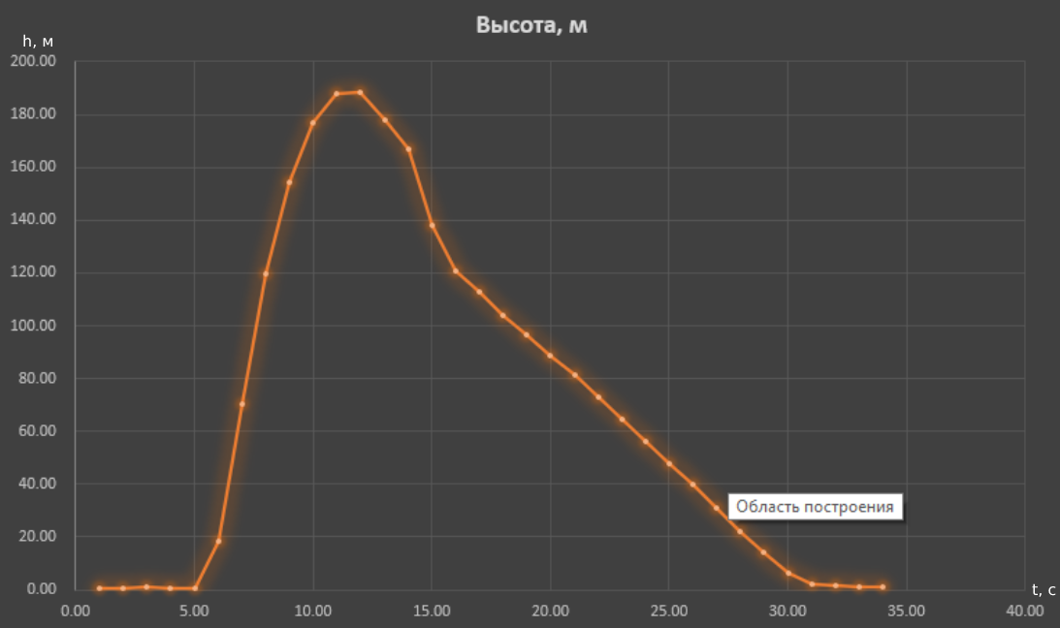
Высота

Slide 24
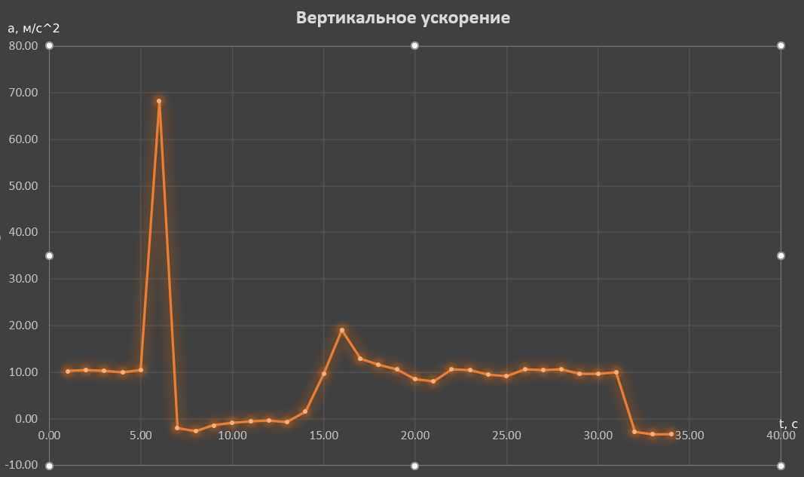
Вертикальное ускорение

Slide 25
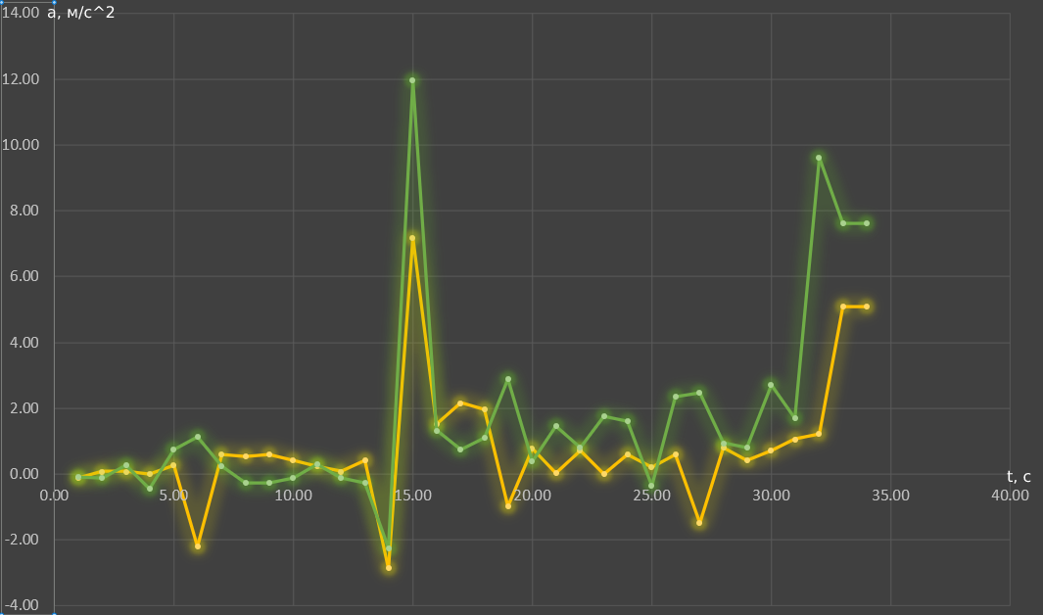
Горизонтальное ускорение

Slide 26
Анализ радиопередачи
В файле с телеметрией, записанной на SD карту спутника, находится 333 записи, а в файле, записанном на земле по данным, полученным по радиоканалу – 188 записей. Таким образом, около 56% процентов пакетов были утеряны. Изучив данные телеметрии, записанные на земле, заметно, что связь пропала на высоте 6,52 метра, за секунду до приземления. Это можно связать с уходом приемной антенны из зоны покрытия передающего модуля, а также потерей прямой видимости.

Slide 27
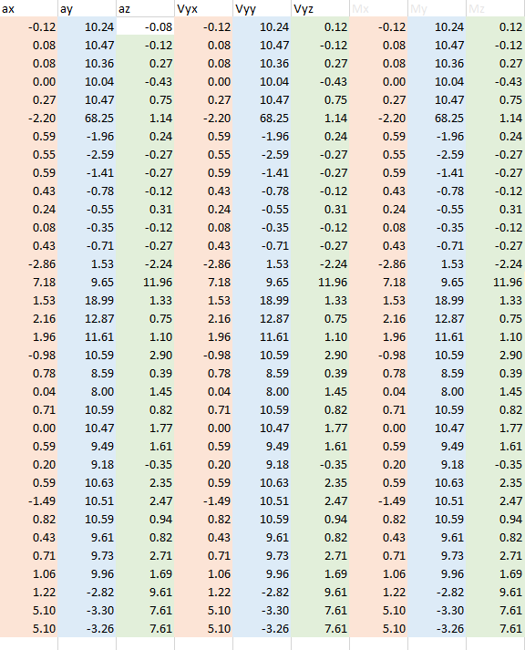
Обнаруженные недостатки

Slide 28


